Slide 1


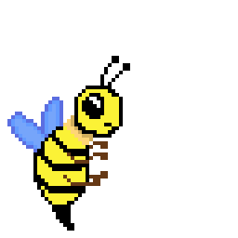
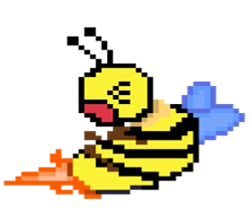

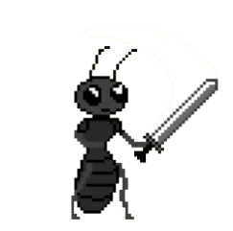
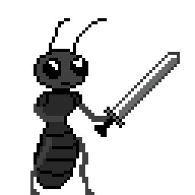

Team
Created by
휴먼지능 안문식, 송주영 / 게임전공 김성록, 이재건

Slide 2
Index
01
02
03
04
Bug Fighter
간략 소개
Bug Fighter
개발분석
Bug Fighter
간략 소개
Bug Fighter
개발과정
게임 개요
스토리
메커니즘
좌표 이동
UI 구성
캐릭터 소개
Let’s Fight!
개발 여정
팀원 직종

Slide 3
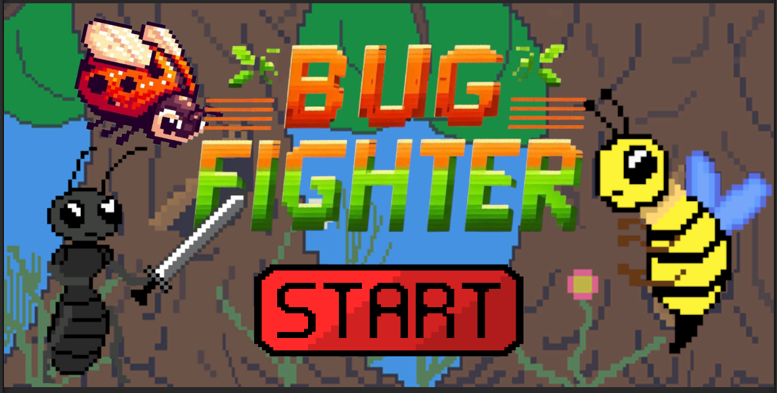
게임 개요
게임 이름 | Bug Fighter
장르 | 1vs1 대전 액션 게임
플레이어 | 2명 (로컬 멀티플레이)
구현 | Unity Engine + 2D Assets (Made with Aesprite)
캐릭터 | 곤충
게임 목표 | 상대방을 먼저 쓰러뜨려서 승리를 쟁취하자!

Slide 4
스토리
평화로운 어느 숲속, 개미는 음식 부스러기를 벌은 꿀을 운반하는 평범한 일상을 보내고 있었다.
하지만 평화로운 먹이사슬에 특이점이 도래했다.
바로 하늘의 제왕 독수리가 고작 뱀의 독니에 물려 시체로 발견된 것!
고고하고 절대적인 포식자의 추락은 곤충, 특히 개미의 투쟁 본능을 자극했다.
‘요즘 물가 상승으로 음식 부스러기도 별로 없는데, 내 위에서 재수 없게 날아다니는 벌, 한 번 이겨봐?’
땅을 기어다니는 개미가 자신을 잡으려고 한다는 것에 벌은 가소롭게 생각했다.
이는 벌이 은근히 자신을 개미보다 강자로 두고 있었기 때문이었다.
그렇게 생태계의 무질서 속 개미와 벌의 한 판 승부가 시작되는데...

Slide 5
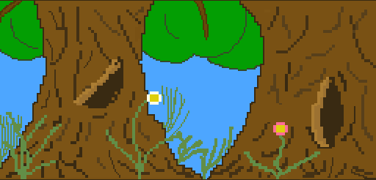



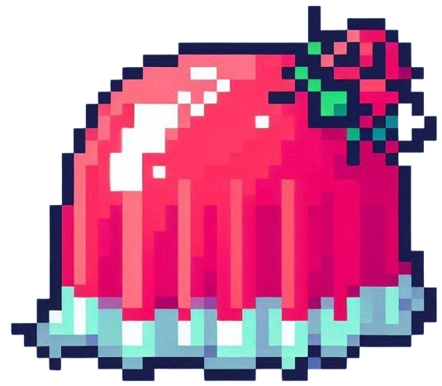


메커니즘
Controller
Generator
Director

Slide 6
Controller
Move
Attack Skill
Guard Skill
Skill Cooldown
& Knock Back
Character Controller

Slide 7
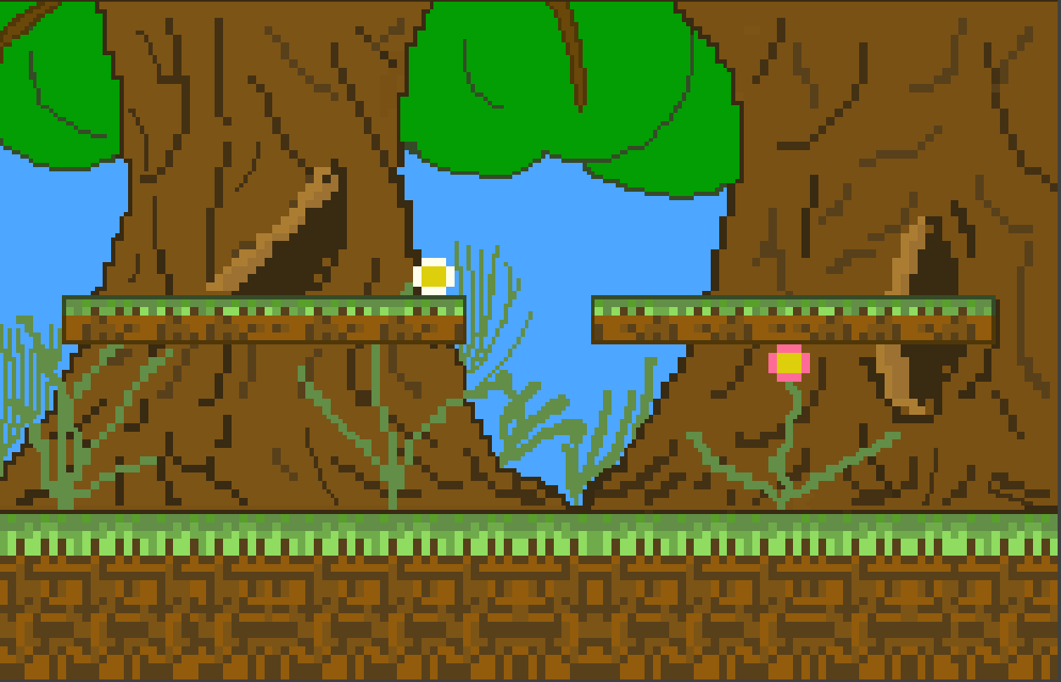


Generator
30second wait
Make
JellyGenerator

Slide 8
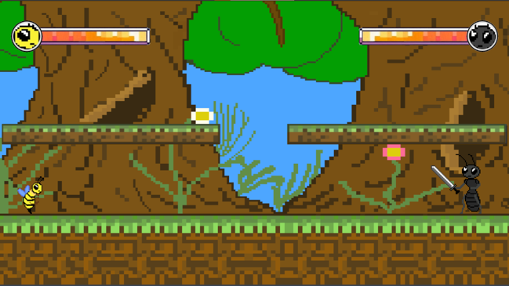
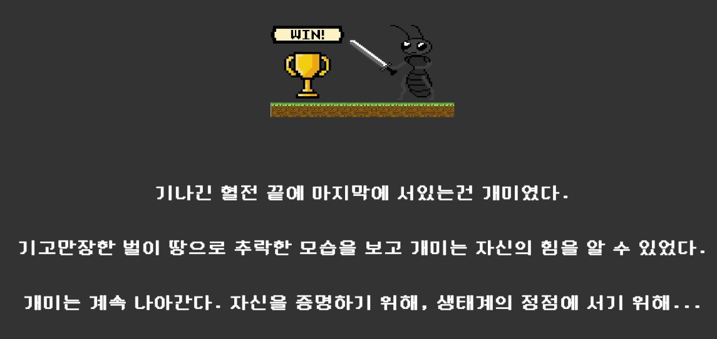
Director
캐릭터 엔딩 스토리 재생
- 시작 → 스테이지 전환
- 무작위 스테이지 선택
- HP 증감 반영
- 방어 공격 무효화
- 플레이어 승패 판단
- 곤충 별 엔딩 스토리 전환

Slide 9
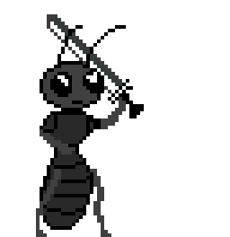
좌표 이동 : Knock-Back
공격 타격과 동시에 밀리는 좌표
→ 자신의 이동방향과 반대로 밀림

Slide 10
UI 구성

Slide 11
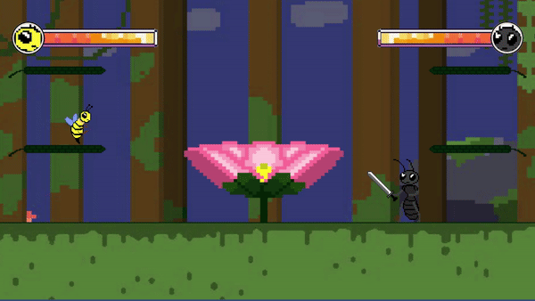
UI 구성 – STAGE
숲 속 (Normal Stage)
늪지대 (Event Stage)

Slide 12

UI 구성 - 늪지대
-%
-50%

Slide 13
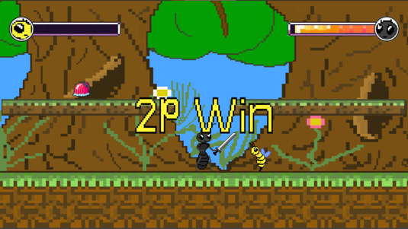
UI 구성 – Fight!

Slide 14
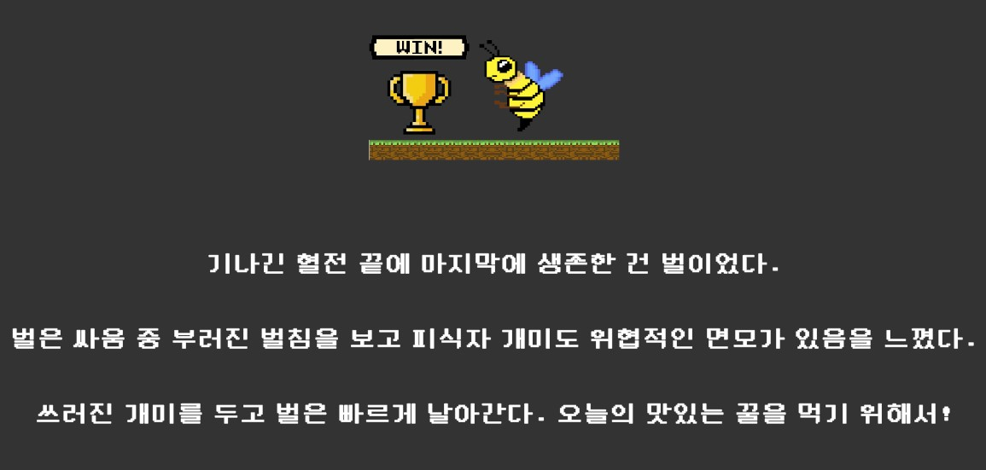
UI 구성 – Ending
승자 : 개미
승자 : 벌

Slide 15
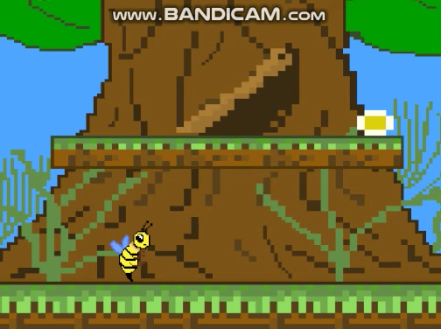
Player1 - Bee
벌 집중탐구

Slide 16
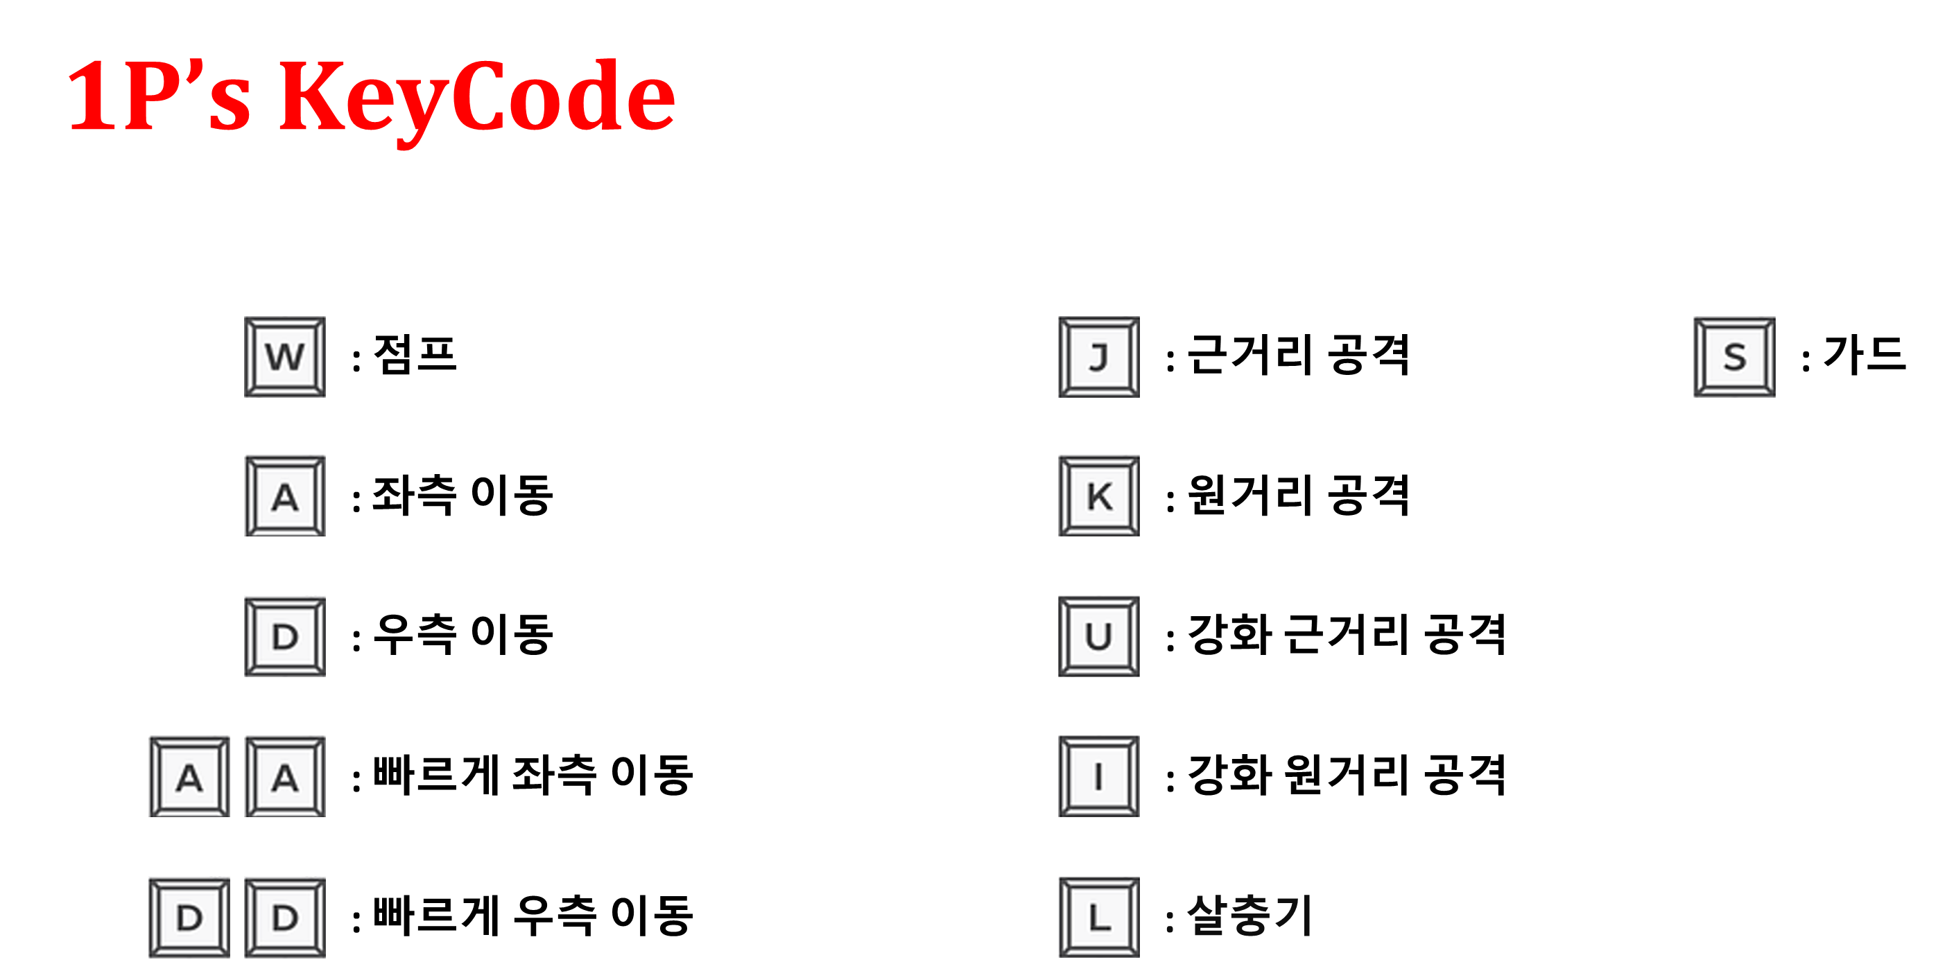

Slide 17
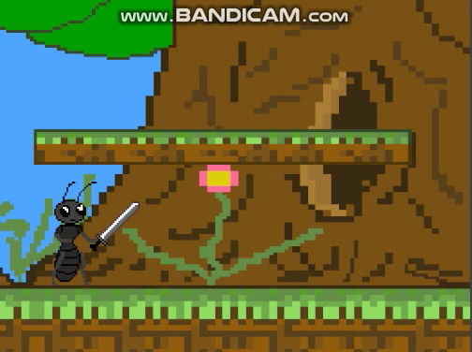
Player2 - Ant
개미 집중탐구

Slide 18
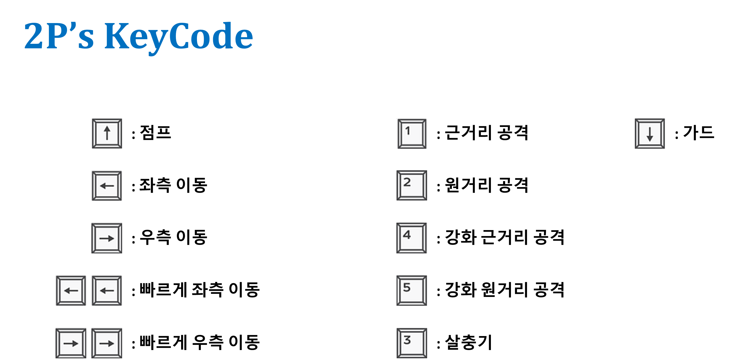

Slide 19
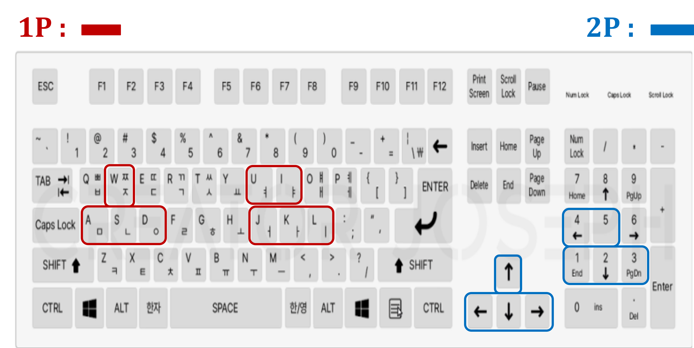

Slide 20

Let’s Fight!!!

Slide 21

개발 여정
캐릭터 개미 디자인
캐릭터 이동 구현
스테이지 UI 구현
캐릭터 벌 디자인
캐릭터 방어 구현
게임시작 UI 구현
디버깅 + 밸런스 조정
엔딩 스토리 UI 구현
게임 최종본 완성
개미 공격 구현
아이템 곤충 젤리 구현
벌 공격 구현
피격 시 캐릭터 반동
1주차
2주차
3주차
4주차
5주차

Slide 22
팀원 직종
202111070 게임전공 김성록
202010780
휴먼지능 송주영
202010782 휴먼지능
안문식
202111089 게임전공 이재건
Director
- 제작 총괄 및 발표
- 게임 기획, 스토리
Programmer
- 캐릭터 구현
- 아이템 구현
Programmer
- 스테이지 구현
- 게임 규칙 구현
Designer
- 캐릭터, 스테이지 UI
- 효과음, 애니메이션

Slide 23
Github Code
https://github.com/GameHub2021/GameLibrary

Slide 24
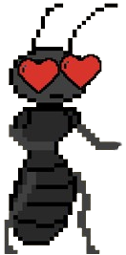

Thank You

